Slide 1
LabViewda massiv va klasterlar bilan ishlash
M.N.Ikromova

Slide 2
Reja
1
Massiv haqida umumiy ma’lumot
2
LabView dasturida massivlar
3
LabView dasturida klasterlar
4

Slide 3
Massivlar-bu bitta nomga, bitta ma'lumot turiga ega bo'lgan va xotirada ketma-ket joylashtirilgan o'zgaruvchilar to'plami.
Massivning har bir o'zgaruvchisi massiv elementi deb ataladi.
Massivlar bir qator qiymatlarni bitta o'zgaruvchida saqlash uchun ishlatiladi.

Slide 4
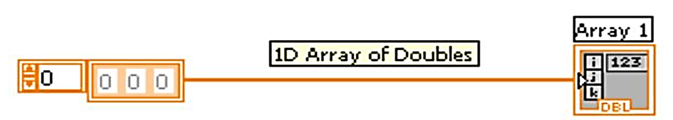
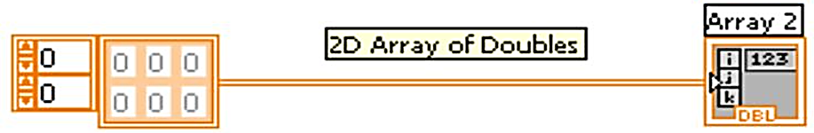
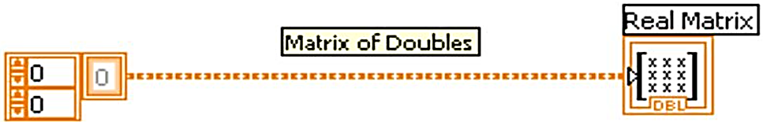
Massiv o’lchamlari
Bir o’lchamli
Ikki o’lchamli
Ko’p o’lchamli

Slide 5
Massiv turlari
Statik
Elementlar soni o’zgarmaydi
Dinamik
Ishlash jarayonida elementlar soni o’zgaradi

Slide 6
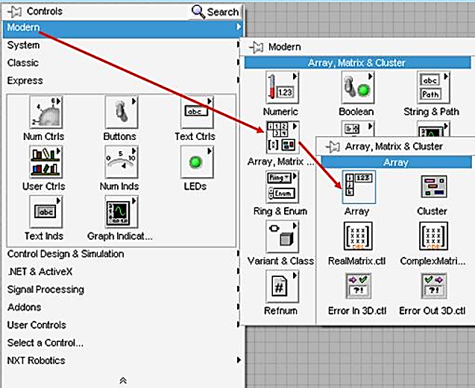


1
Controls / Modern /Array, Matrix & Cluster/Array

Slide 7
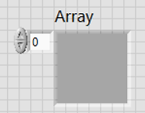







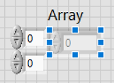

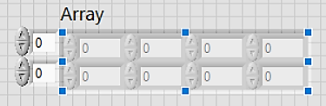
2
3
Controls/Modern/Numeric/Numeric control
4
Ko’k rangli markerni gorizontal o’ng tomonga surib istalgan elementli bir o’lchamli massiv hosil qilinadi
5
SO’T/ ADD Deminsion
Ko’k rangli markerni vertical tarzda pastga istalgan elementli ikki o’lchamli massiv hosil qilinadi
6

Slide 8
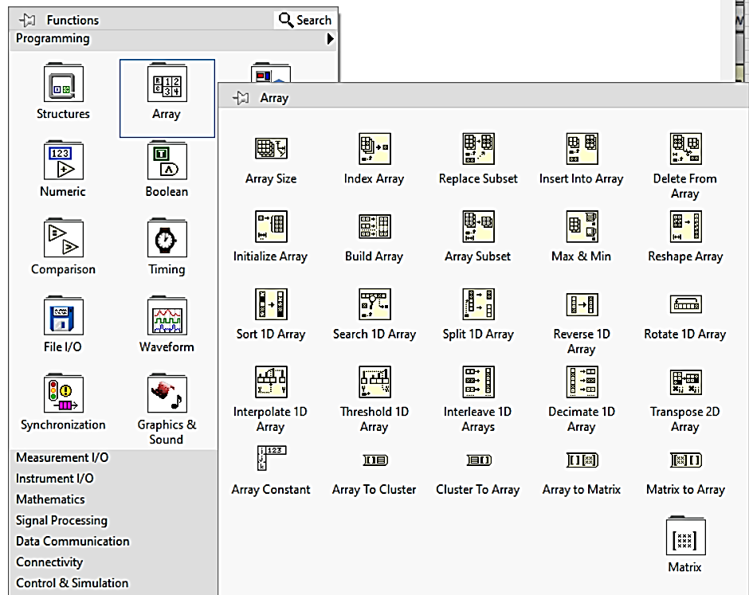
Massiv bilan ishlash uchun funktsiyalar

Slide 9
Massiv bilan ishlash uchun asosiy funktsiyalar
Array Size - massivdagi elementlar sonini qaytaradi. Agar massiv ko'p o'lchovli bo'lsa, unda funktsiyaning natijasi elementlarning soni massiv o'lchoviga teng bo'lgan massiv bo'ladi. Masalan, ushbu funktsiyani bir o'lchovli ushbu [1,6,5,3,4] massivga qo'llash natijasi 5 raqami bo'ladi.
Initialize Array - har bir o'lchovda kerakli miqdordagi elementlar bilan kerakli o'lchamdagi massiv hosil qiladi va uni element terminali tomonidan belgilangan qiymatlar bilan to'ldiradi. O'lchovni qo'shish uchun funktsiya kubini "cho'zish" kerak.

Slide 10

Array Subset- massivning bir qismini (elementlarning pastki qismini) ma'lum bir (indeks terminali bilan belgilanadi) va uzunlik terminali bilan belgilangan uzunlikdan qaytaradi. Masalan, agar siz ushbu funktsiyani indeks=1 va uzunlik=2 argumentlari bilan [1,6,5,3,4] qatorga qo'llasangiz, natija [6,5] qator bo'ladi.
Build Array - ushbu funktsiya yordamida siz massivga elementlarni qo'shishingiz yoki bir nechta massivlardan kattaroq o'lchamdagi massiv qurishingiz mumkin. Kubni cho'zish mumkin. Ikkita massivni ulashda bir xil o'lchamdagi massivni olish uchun siz funktsiyalarni o'ng tugmasini bosib, kontekst menyusida "Concatenate Inputs" - ni tanlashingiz kerak.
Index Array - belgilangan raqam (indeks) bilan elementni yoki massivni qaytaradi. Misol: bizning massivimiz uchun [1,6,5,3,4] 2-argumentli bu funktsiya 5 raqamini qaytaradi.

Slide 11
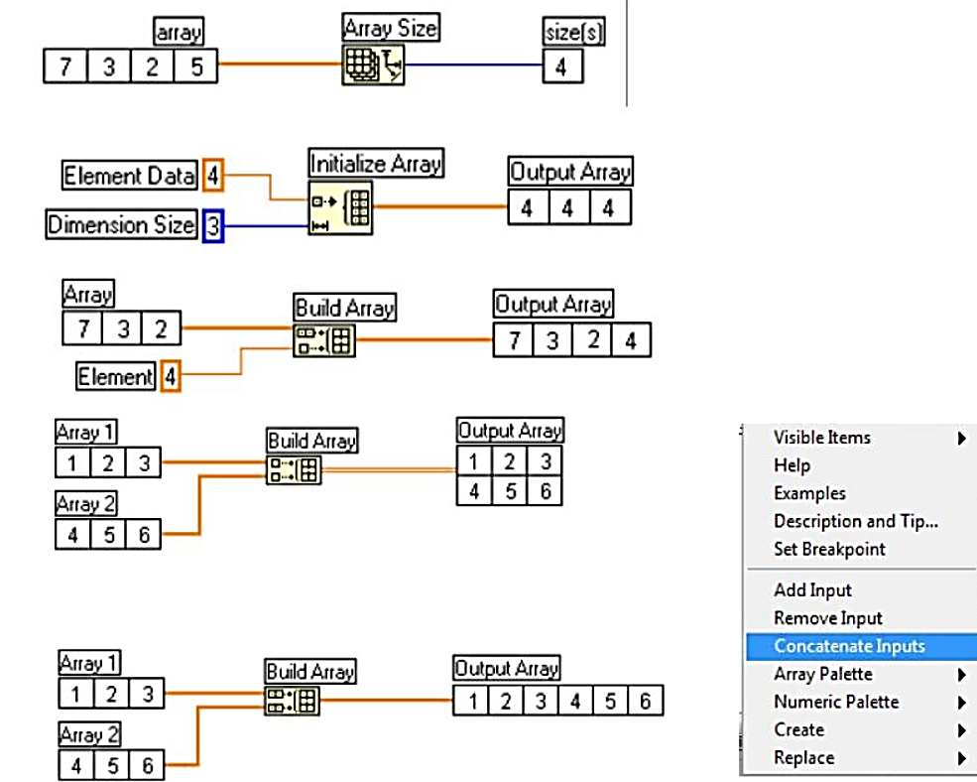
Massiv elementlarini sonini aniqlash
Elementlar soni va qiymatlar asosida massiv tashkil etish
Massivga yangi element qo’shish
2 bir o’lchamli massivdan ikki o’lchamli massiv yaratish
Ikkita bir o’lchamli massivdan bir
o’lchamli massiv yaratish

Slide 12
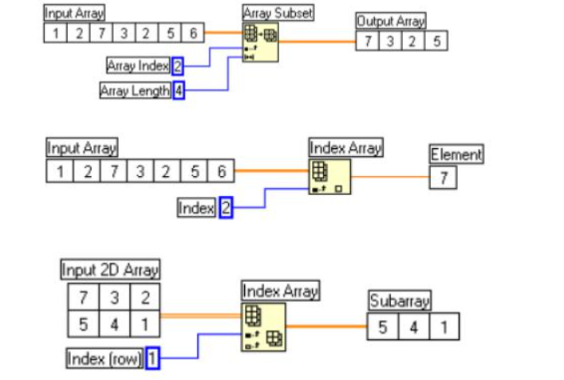
Berilgan massiv, indeksi va uzunligi asosida kesib olib yangi massiv yaratish
Berilgan massivdan ikkinchi element qiymatini chiqarish
Berilgan ikki o’lchamli massivdan birinchi satr elementlaridan massiv yaratish

Slide 13
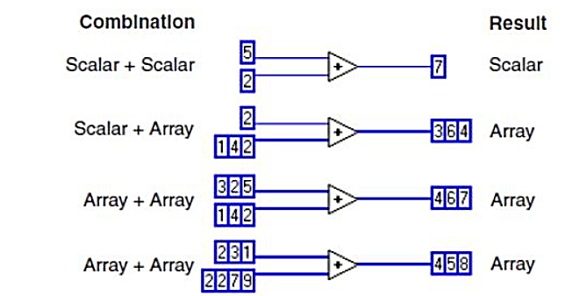

Slide 14
Klaster lar bilan ishlash
Klaster –turli tipdagi ma’lumotlarni birlashtirishga mo’ljallangan. U blok-sxemani ixchamlashtirishga yordam beradi.
Klasterni yaratishda foydalaniladigan funktsiyalar:
Bundle (to’plash);
Unbundle (taqsimlash)

Slide 15
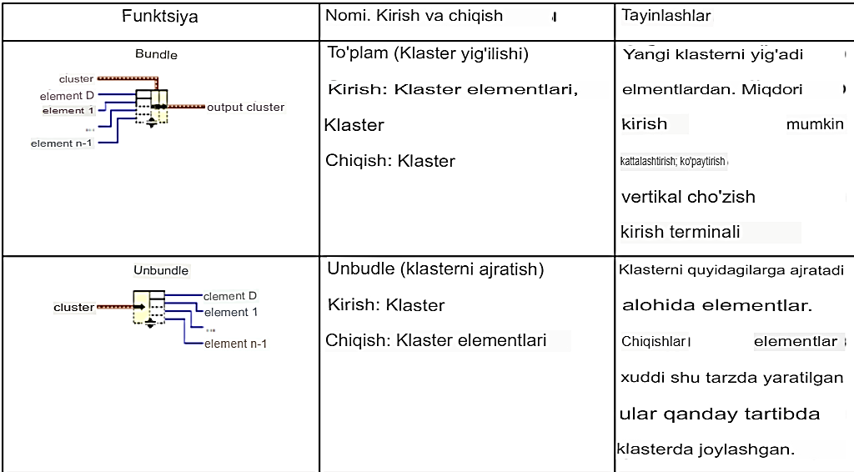

Slide 16
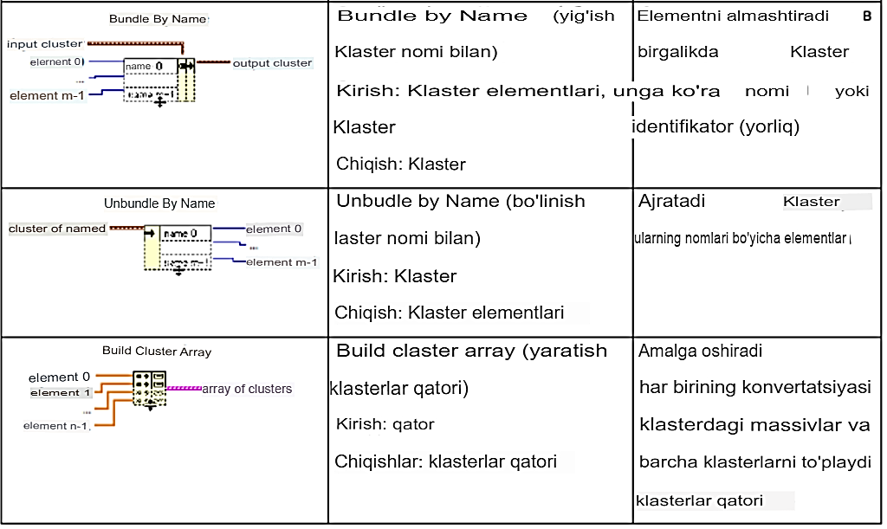

Slide 17
E’TIBORINGIZ UCHUN RAHMAT

